Slide 1

Année 2021
Egalité Femmes-Hommes au sein de notre entreprise

Slide 2
Sommaire
Présentation des différentes parties
Importation des tables et jointure
Exportation en fichier CSV
Représentation de la rémunération
Répartition des promotions
Répartition de la durée hebdomadaire de travail
Répartition des effectifs par service
Répartition des accidents de travail

Slide 3
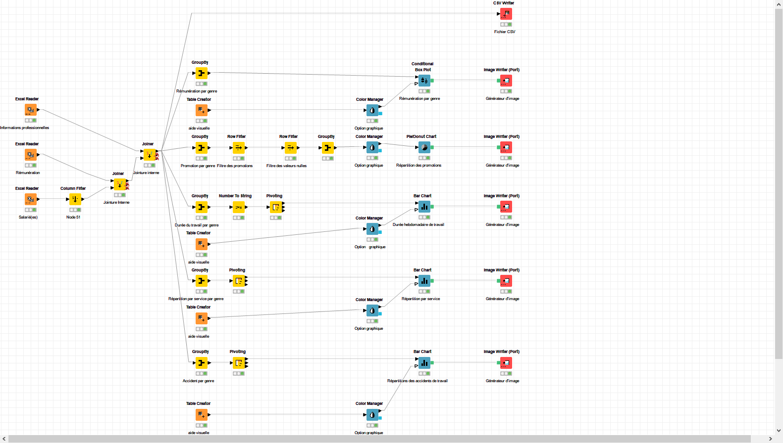
Présentation des différentes parties
2
1
3
4
5
6
7

Slide 4
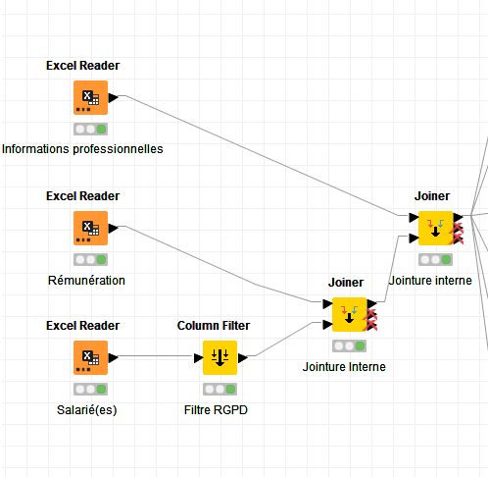
1. Importation des tables et jointure

Slide 5
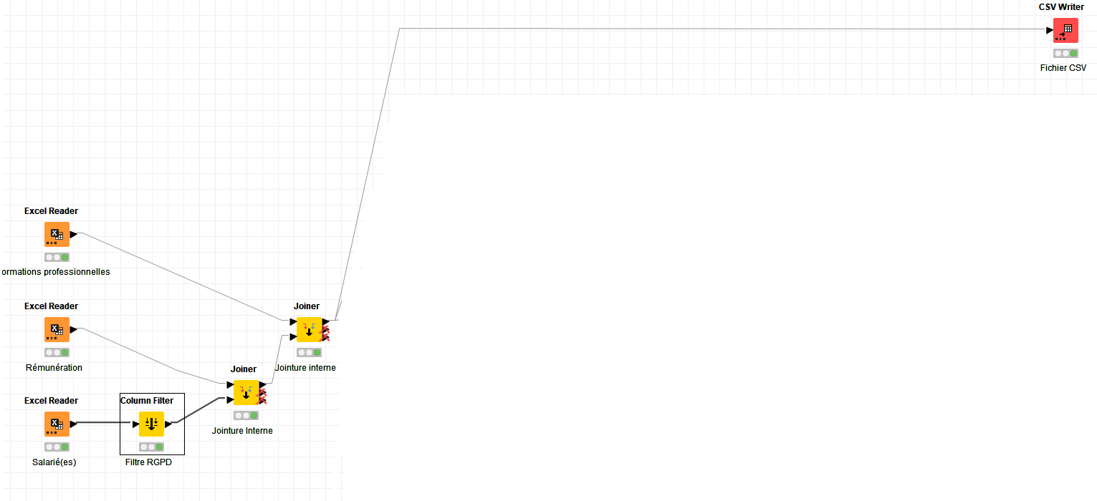
2. Exportation en fichier CSV et respect du RGPD
Les grands principes des règles de protection des données personnelles:
Le principe de finalité
Le principe de proportionnalité et de pertinence
Le principe d’une durée de conservation limitée
Le principe de sécurité et de confidentialité
Les droits des personnes

Slide 6
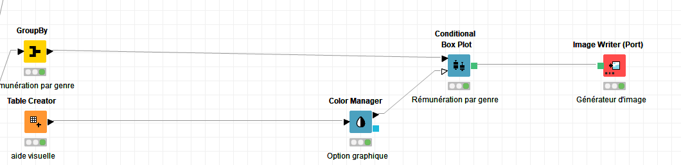
3. Représentation de la rémunération

Slide 7
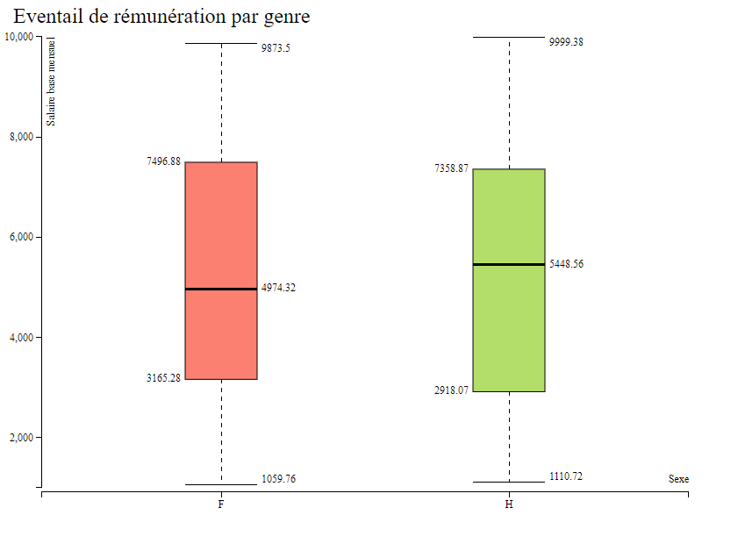
3. Représentation de la rémunération

Slide 8
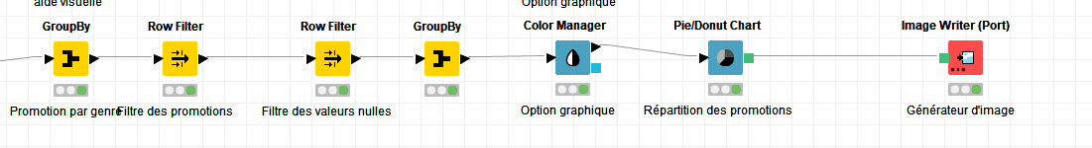
4. Répartition des promotions

Slide 9
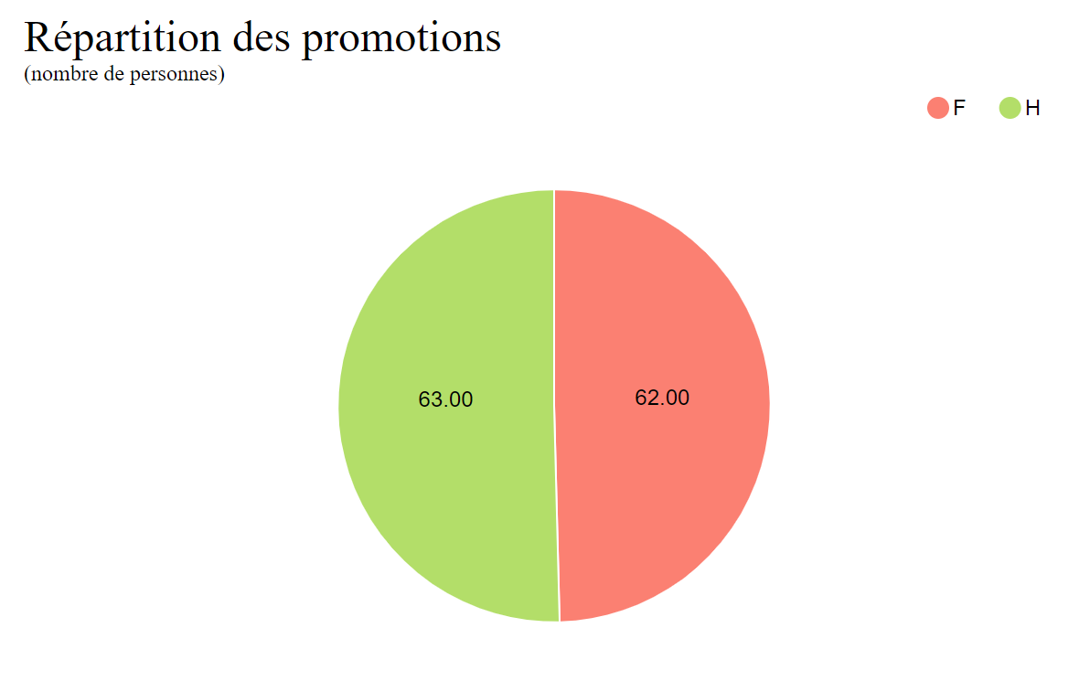
4. Répartition des promotions

Slide 10
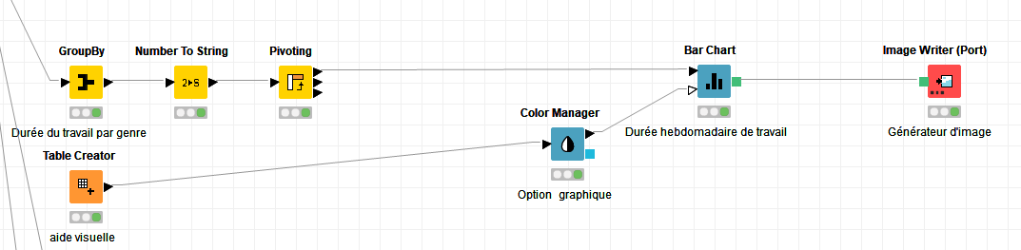
5. Répartition de la durée hebdomadaire de travail

Slide 11
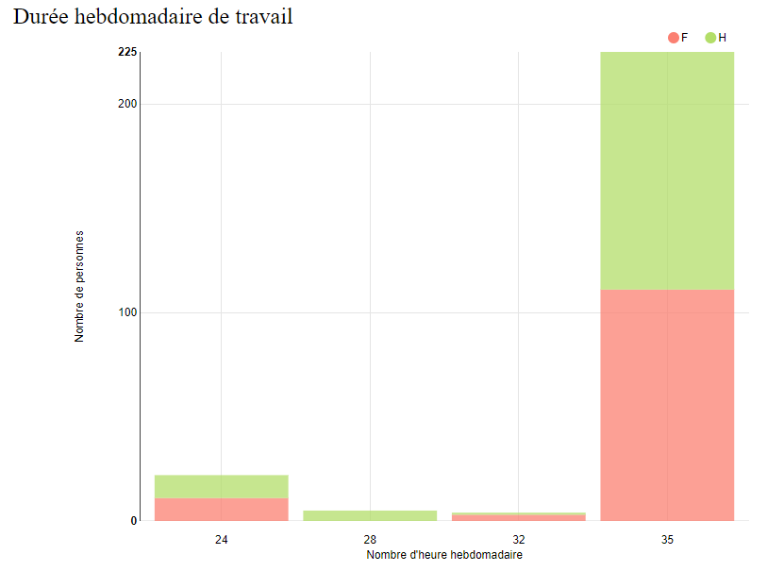
5. Répartition de la durée hebdomadaire de travail

Slide 12
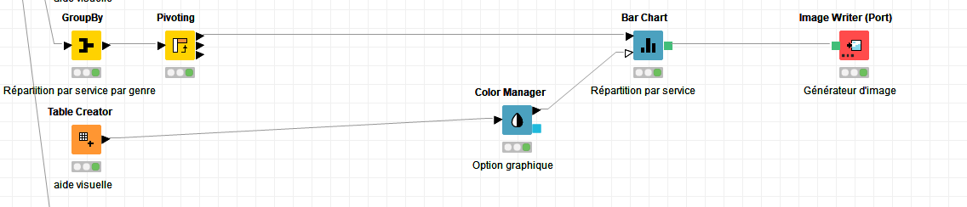
6. Répartition des effectifs par service

Slide 13
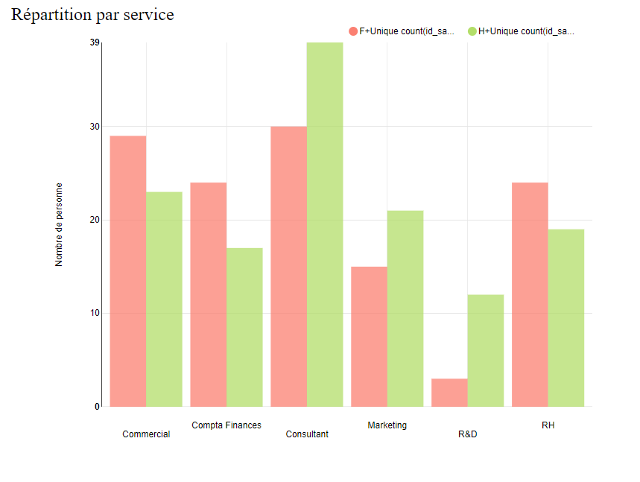
6. Répartition des effectifs par service

Slide 14
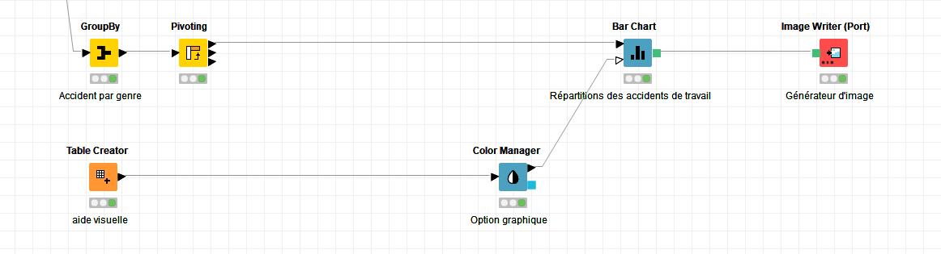
7. Répartition des accidents de travail

Slide 15
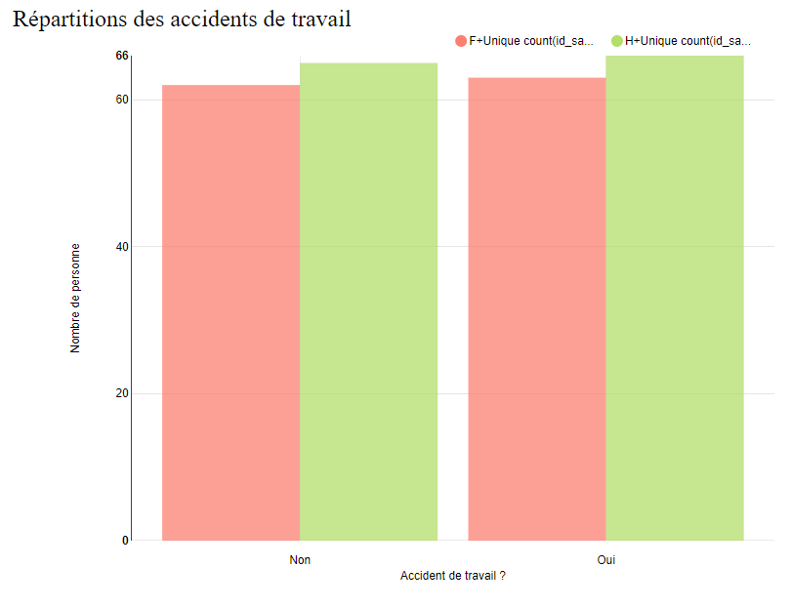
7. Répartition des accidents de travail

